Slide 1
Презентация к конспекту «Мы путешественники!»

Slide 2
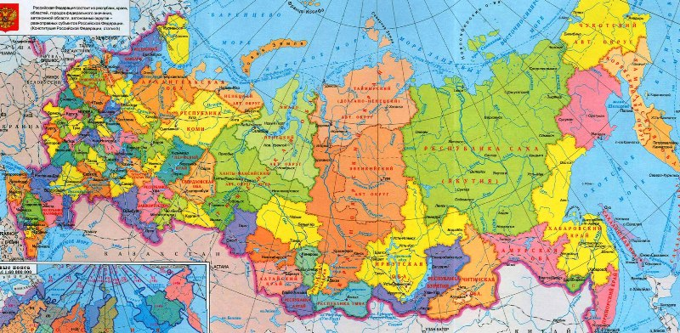

Slide 3
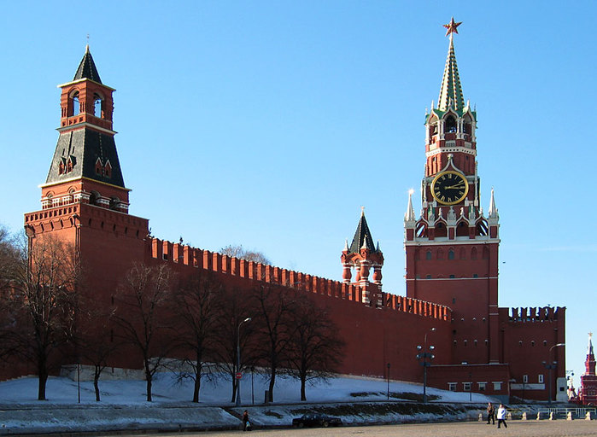

Slide 4
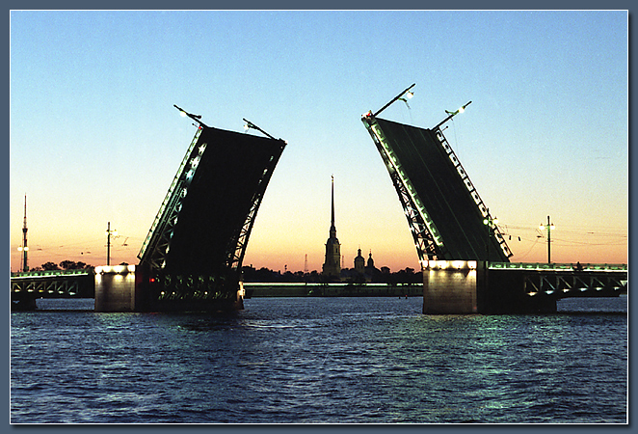

Slide 6
